Slide 1
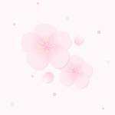
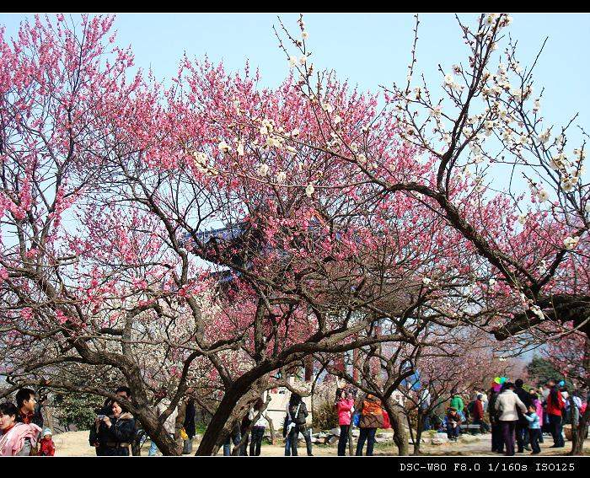
4 春到梅花山

Slide 2
春天到来，百花盛开，五颜六色的花儿装点着我们的生活。小朋友们，你喜欢什么花？
你知道，最早向人们报春的是什么花吗？（梅花）
请你说说你看到的梅花是什么样的，好吗？
你会用哪些词来形容你看到的梅花呢？
梅花很特别，它不怕寒冷，独自开放在风雪之中,向人们预示着春天的到来。有一个地方的梅花非常好看，你们想去看看吗？
这节课，老师将带领大家一起学习《春到梅花山》这篇课文，共同去认识梅花、了解梅花、并爱上梅花吧！

Slide 3
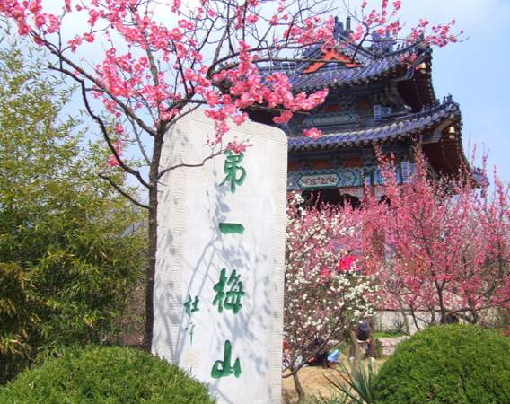

南京梅花山
梅花山在江苏省南京市
中山陵西侧，这里的梅花非
常有名。这里植梅400余亩，
拥有近200个品种，约1.3万
多株，“有名冠中国之首”、
“天下第一梅山”之称。梅
花山名梅“半重瓣跳枝”，
仅此山独有。

Slide 4
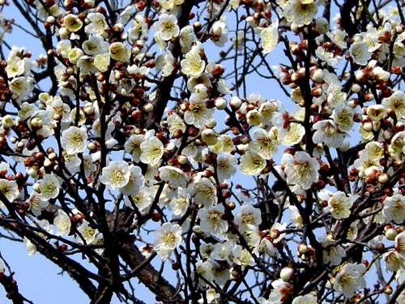

Slide 5
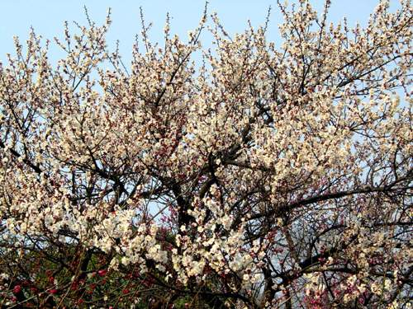

Slide 6
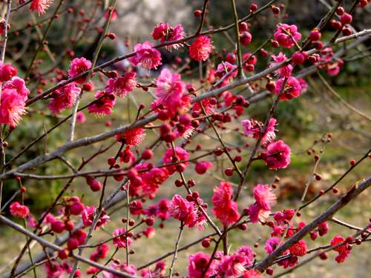

Slide 7
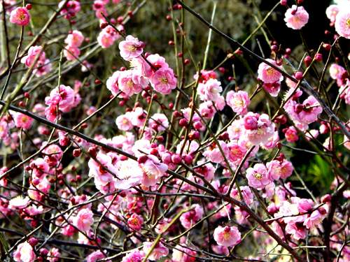

Slide 8
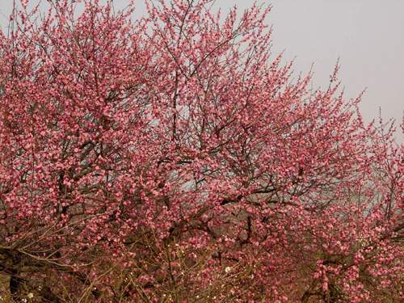

Slide 9
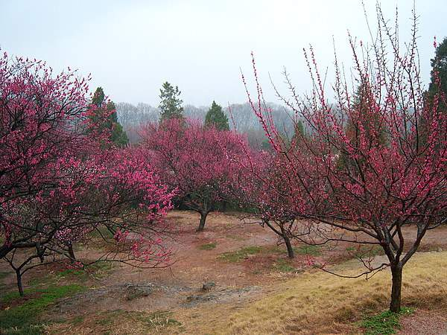

Slide 11
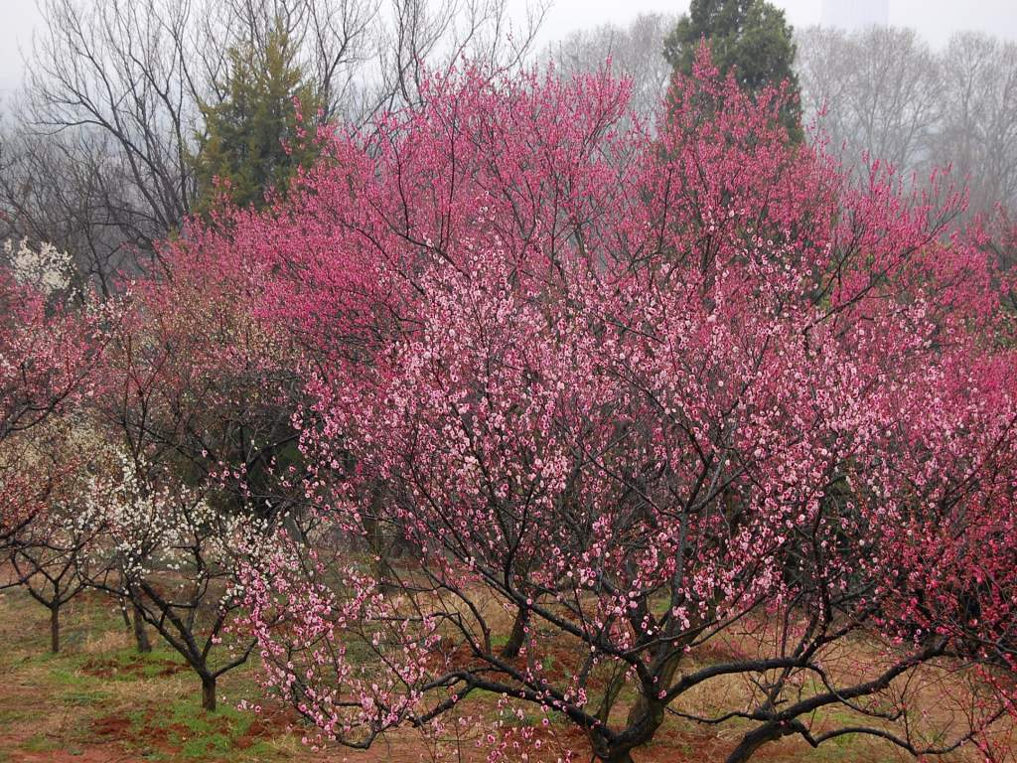

Slide 12
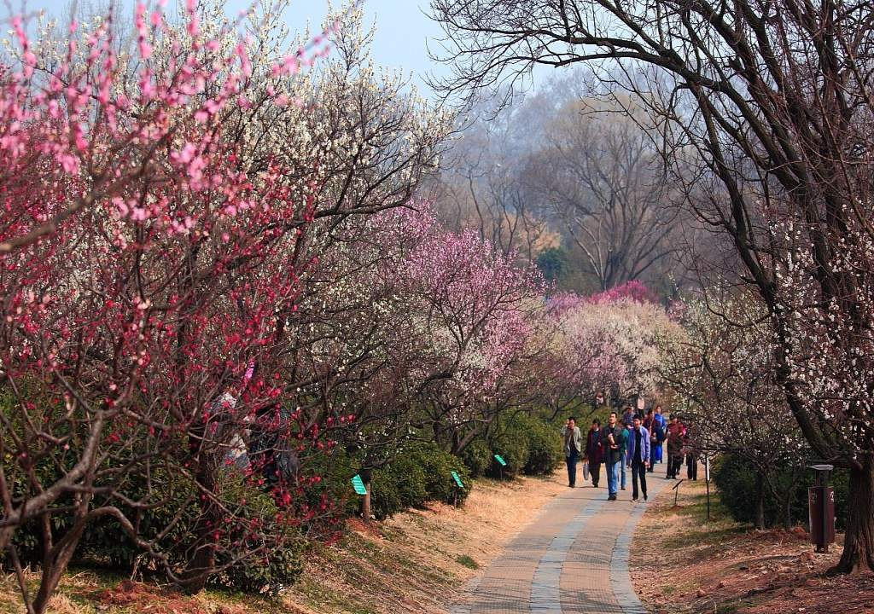

Slide 13
看了梅花山的梅花，你想说些什么呢？
小练笔：用“有的……有的……还有的……”说话。
梅花山的梅花有的（开了），有的（正在开），有的还是（花骨朵）。
让我们来看看课文里是怎么写的。

Slide 14


我会认
hán
hái
jìn
āi
piàn
寒
还
尽
挨
片

Slide 15
我会认
fā
xiū
xī
huān
发
休
息
欢

Slide 16
hán qì hái méi yǒu āi zhe
寒气 还 没 有 挨 着
piàn piàn sàn fā xiū xī
片 片 散 发 休 息
huān lè hǎi yáng tuì jìn
欢 乐 海 洋 退 尽
jīng yíng tòu liàng
晶 莹 透 亮

Slide 17
寒气 还没有 退尽 盛开 挨着 片片彩云晶莹透亮 散发 休息日 涌动 欢乐

Slide 18
晶莹透亮 片片彩云
淡淡的清香 欢乐的海洋
报春的梅花 看花的人流

Slide 19

请听课文朗读，边听边标出本文有几个自然段
?

Slide 20
听了课文朗读，你会读吗？请试一试。
读书要求：看清词句，读准字音，读出感情。
边读边画出本课生字。

Slide 21
跟我学课文
1 早春，寒气还没有退尽，满山的梅花就开放了。盛开的梅花，你挨着我，我挨着你，像蓝天下的片片彩云。那一朵一朵的梅花，晶莹透亮，散发出淡淡的清香。

Slide 22
早春，寒气还没有退尽，满山的梅花就开放了。
还
就
还……就……
这句话强调了梅花开放的时间
用还……就……说一句话。

Slide 23
你挨着我，
盛开的梅花，你挨着我，
我挨着你，像蓝天下的片片彩
云。
我挨着你，
“你挨着我，我挨着你”写出了梅花开得多

Slide 24
盛开的梅花，你挨着我，
我挨着你，像蓝天下的片片彩
云。
你挨着我，
我挨着你，
像蓝天下的片片彩
云。
“像蓝天下的片片彩云”说明了梅花开得美。
桃花
这是一个比喻句，问中把（ ）比作（ ）
彩云

Slide 25
那一朵一朵的梅花，晶莹 透亮，散发出淡淡的清香。
一朵一朵
晶莹
透亮
“一朵一朵”写梅花多
“晶莹透亮”是说早晨的露珠还没干，在阳光的照耀下，显得透明，明亮。

Slide 26
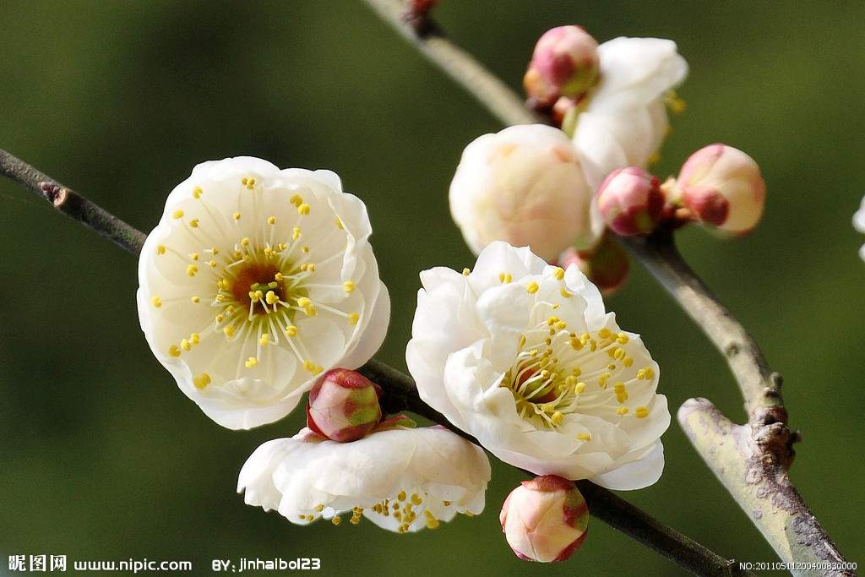

Slide 27
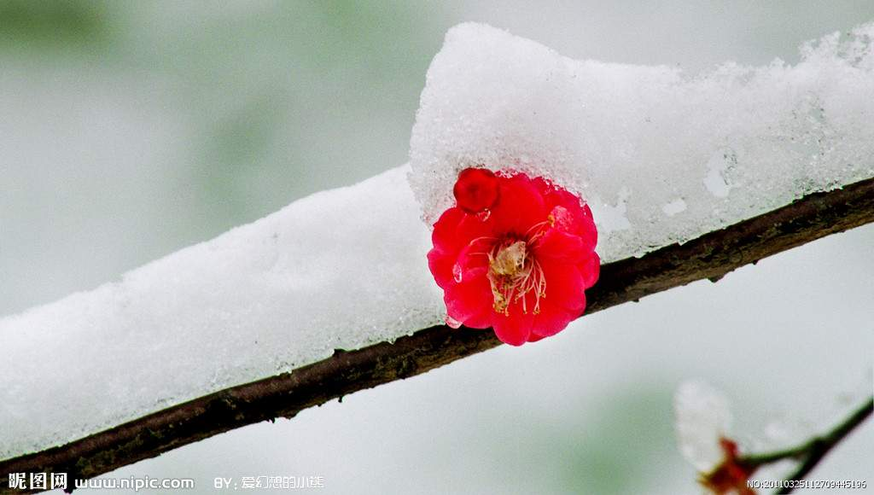

Slide 28
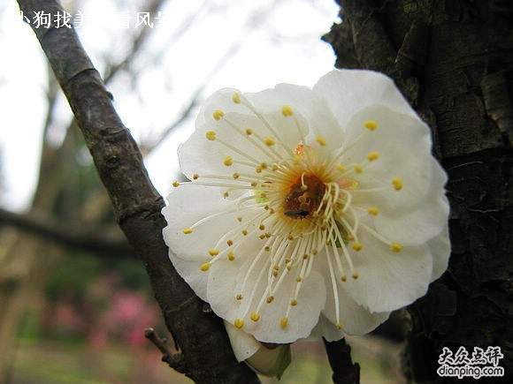

Slide 29
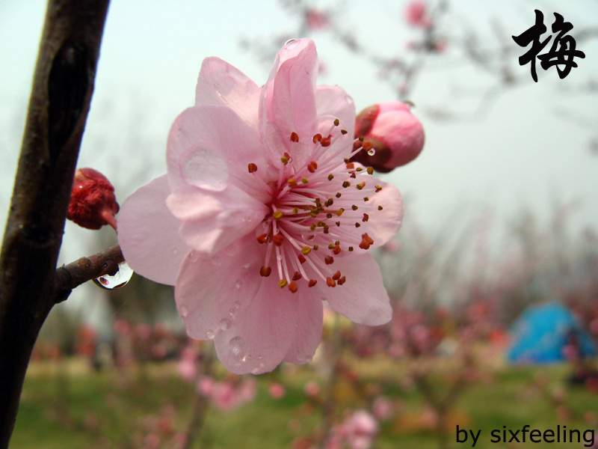

Slide 30
那一朵一朵的梅花，晶莹 透亮，散发出淡淡的清香。
淡淡的清香。
这句话写出了梅花发出的香味

Slide 31
1 早春，寒气还没有退尽，满山的梅花就开放了。盛开的梅花，你挨着我，我挨着你，像蓝天下的片片彩云。那一朵一朵的梅花，晶莹透亮，散发出淡淡的清香。

Slide 32
2 人们喜爱报春的梅花。一到休息日，通往梅花山的大道上，便涌动着看花的人流，梅花山成了欢乐的海洋。

Slide 33
读了第二自然段，你读懂了什么？
1、人多
2、人们非常喜爱梅花

Slide 34
从什么地方可以看出来人很多？
一到休息日，通往梅花山的大道上，便涌动着看花的人流，梅花山成了欢乐的海洋．

Slide 35
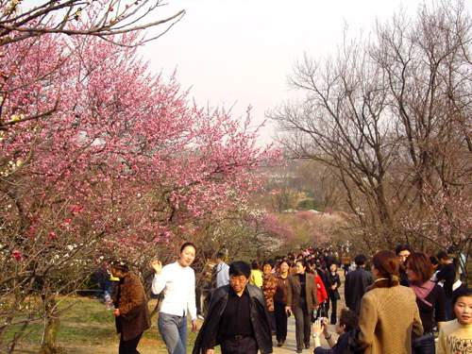

Slide 36
看到这么美的梅花山景色，游人们会说些什么，做些什么？

Slide 37
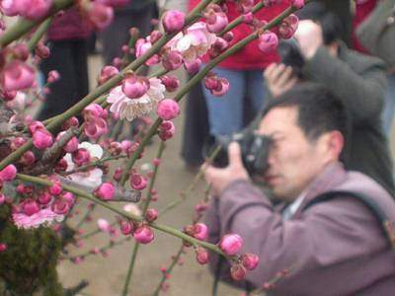
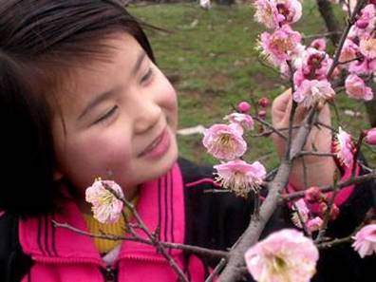

人们喜爱报春的梅花。一到休息日，通往梅花山的大道上，便涌动着看花的人流，有的在＿＿＿，有的在＿＿＿，还有的在＿＿＿，梅花山成了欢乐的海洋。

